Slide 1

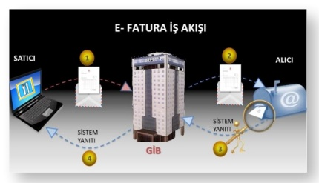

FOODSOFT
E-FATURA & E-ARŞİV

Slide 2
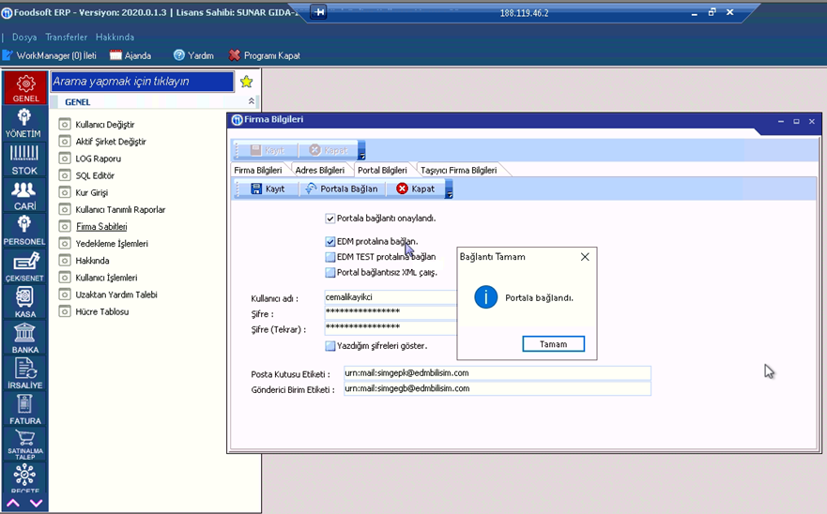
FOODSOFT
FİRMA SABİTLERİ KISMINA GELİNİR.
EDM KULLANCILARI KENDİLERİNE VERİLEN BİLGİLERİ GİRER.
BAŞKA PORTAL KULLANICILARI PORTAL BAĞIMSIZ XML ÇALIŞI SEÇER.
PORTAL BİLGİLERİ EKSİKSİZ VE DOĞRU BİR ŞEKİLDE GİRİLİR.

Slide 3
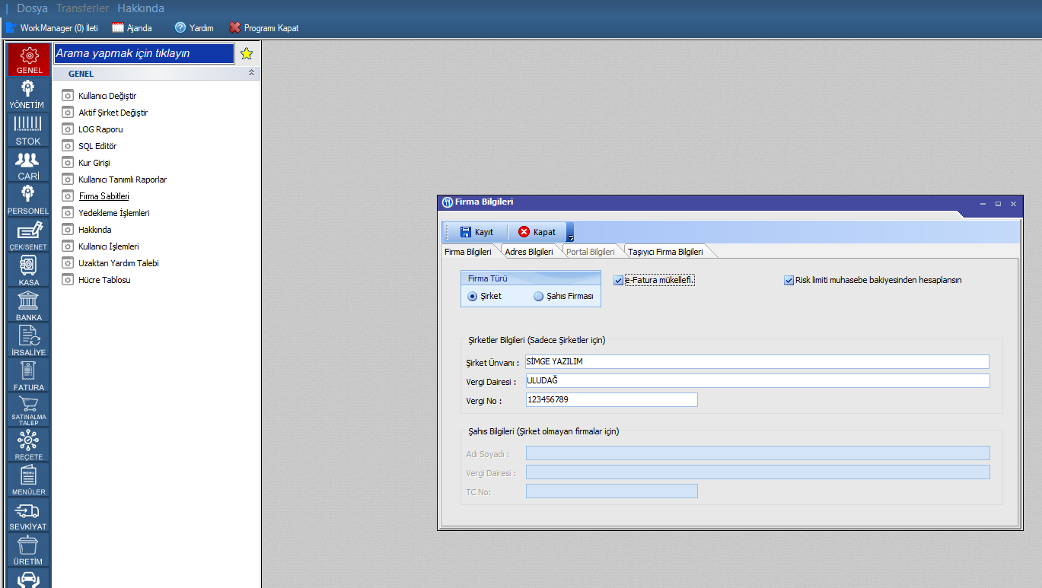
FOODSOFT
FİRMA BİLGİLERİ VE ADRES BİLGİLERİ EKSİKSİZ VE DOĞRU ŞEKİLDE DOLDURULUR.
EDM KULLANAN
FİRMA E-FATURA MÜKELLEFİ OLARAK SEÇİLİR.

Slide 4
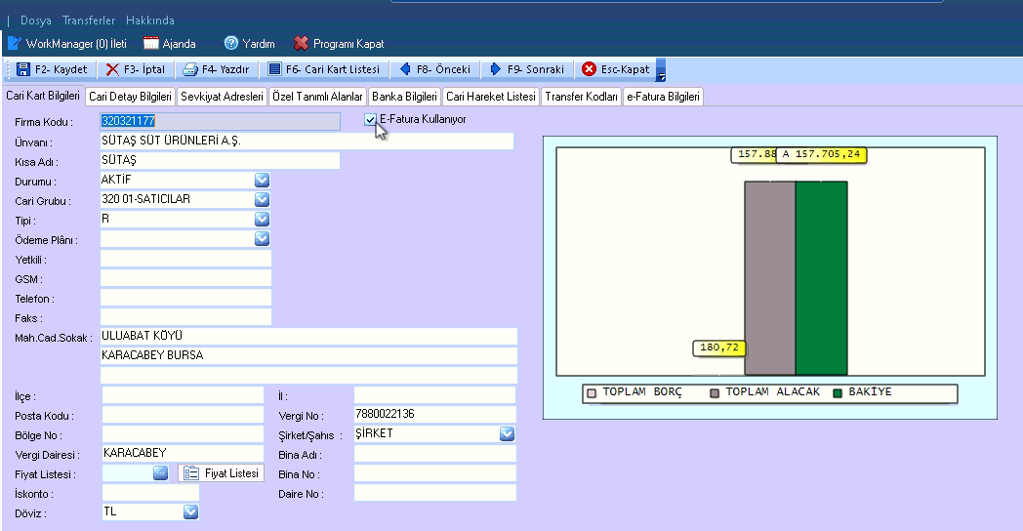
FOODSOFT
CARİLERE GELİNİR. E-FATURA KULLANAN
HER MÜŞTERİ VE TEDARİKÇİ İÇİN E-FATURA KULLANIYOR İŞARETLENİR.
CARİ E-FATURA MÜKELLEFİ
VERGİ DAİRESİ BOŞLUKSUZ YAZILIR.
ŞİRKET TİPİ ÖNEMLİDİR.

Slide 5
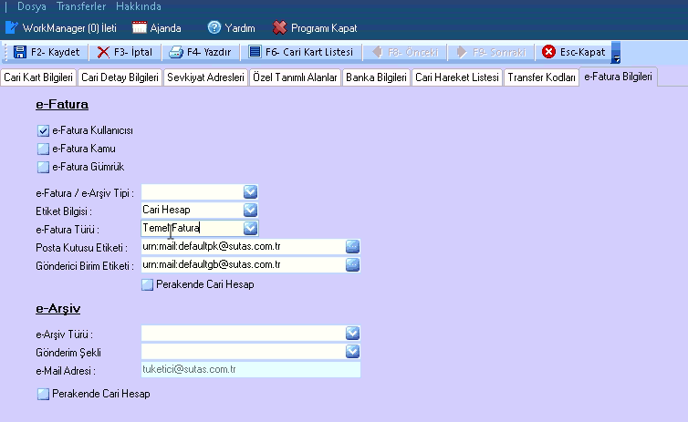
FOODSOFT
ETİKET VERGİ DAİRESİ NUMARASI İLE BELİRLENİR. İKİ TİP ETİKET VARDIR. ETİKETLER ADRES GİBİ KULLANILDIĞINDAN MUTLAKA TANIMLANMASI GEREKİR.
POSTA VE GÖNDERİCİ ETİKETLERİ İÇİN
ÜÇ NOKTA TIKLANIR.
GİB’TEN GÜNCEL BİLGİLER GELİR.

Slide 6
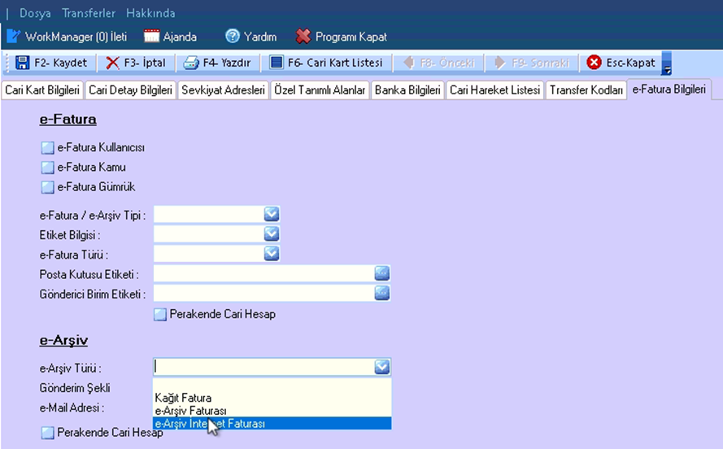
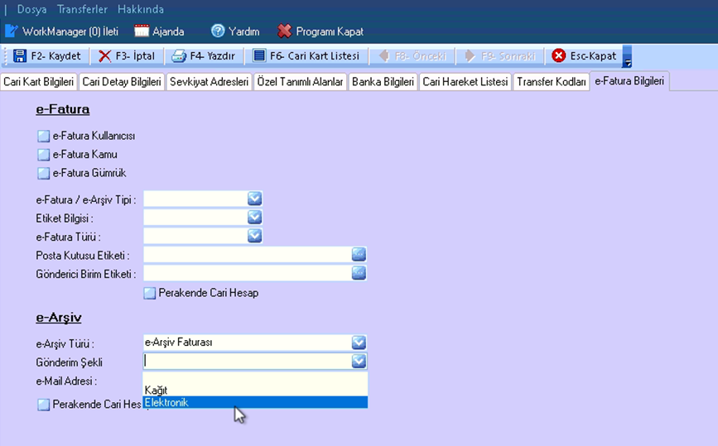
FOODSOFT
POSTA VE GÖNDERİCİ BİRİM ETİKETLERİ OTOMATİK GELMİYORSA
E-ARŞİV KULLANICISIDIR.
E-ARŞİV BİLGİLERİ DOLDURULUR.
VE CARİ KART BİLGİLERİNDEKİ E-FATURA MÜKELLİFİ TİKİ KALDIRILIR.
E-ARŞİV İÇİN MAİL ADRESİ VB. YOKSA E-ARŞİV TÜRÜ KAĞIT FATURA GİRİLİR.
E-ARŞİV BİLGİLERİ GİRİLİR.

Slide 7
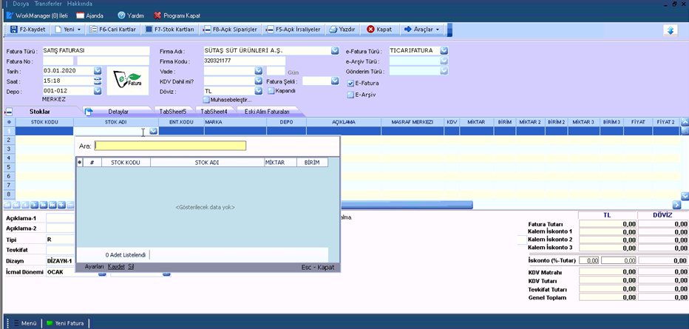
FOODSOFT
SATIŞ FATURASI ŞÖYLE OLUŞTURULUR.
TEDARİKÇİ SEÇİLİR. ÖRNEĞİN:SÜTAŞ.
TEDARİKÇİ E-FATURA MÜKELLEFİ İSE E-FATURA RESMİ VE E-FATURA TİKİ İŞARETLİ GELİR.
TEMEL YADA TİCARİ FATURA SEÇİLİR. E-FATURA NUMARASI GİRİLİR.
FATURA TİPİ TEMEL YADA TİCARİ OLARAK SEÇİLİR.

Slide 8
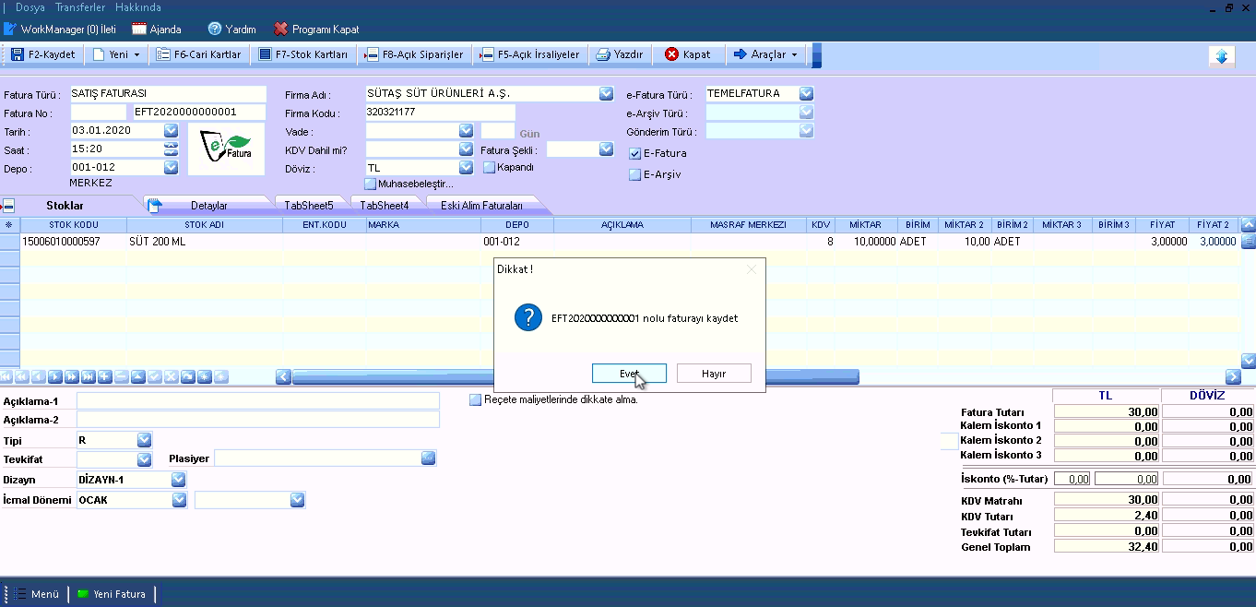
FOODSOFT
TEMEL SATIŞ FATURASI OLUŞTURULUR.

Slide 9
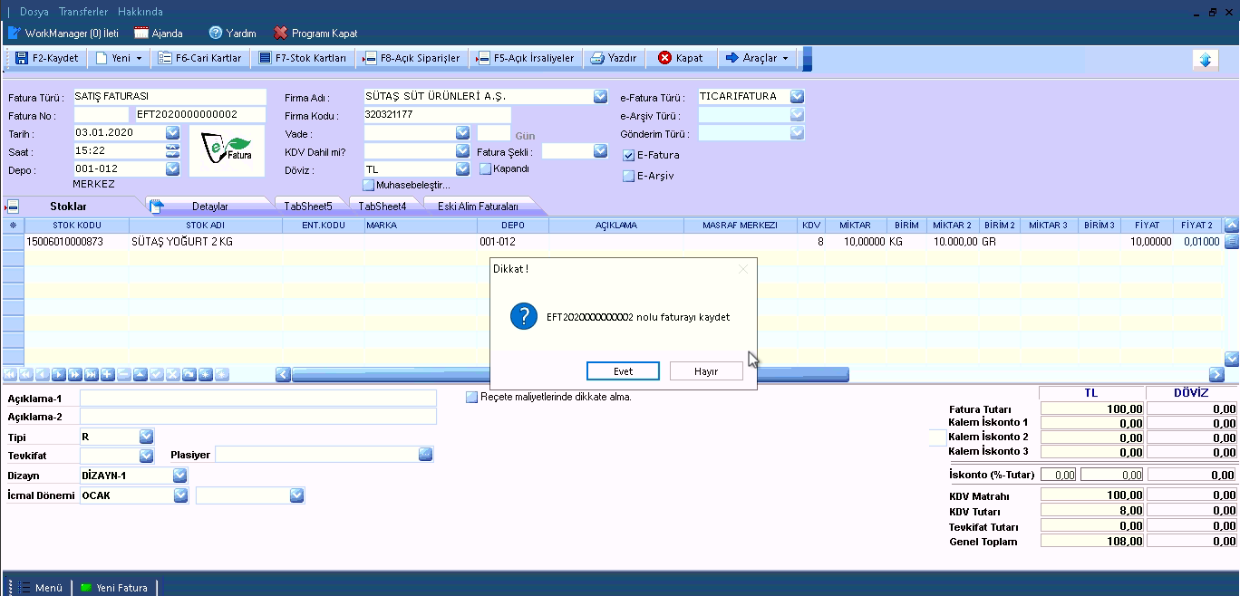
FOODSOFT
TİCARİ SATIŞ FATURASI OLUŞTURULUR.

Slide 10
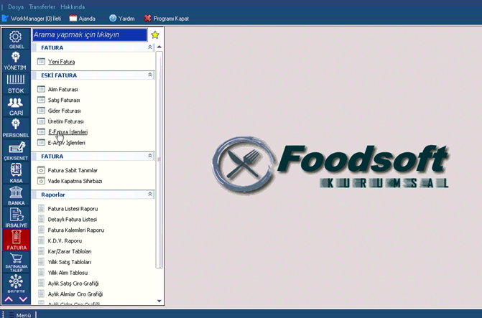
FOODSOFT
OLUŞTURDUĞUMUZ E-FATURALAR İÇİN E-FATURA İŞLEMLERİNE GİRİLİR.

Slide 11
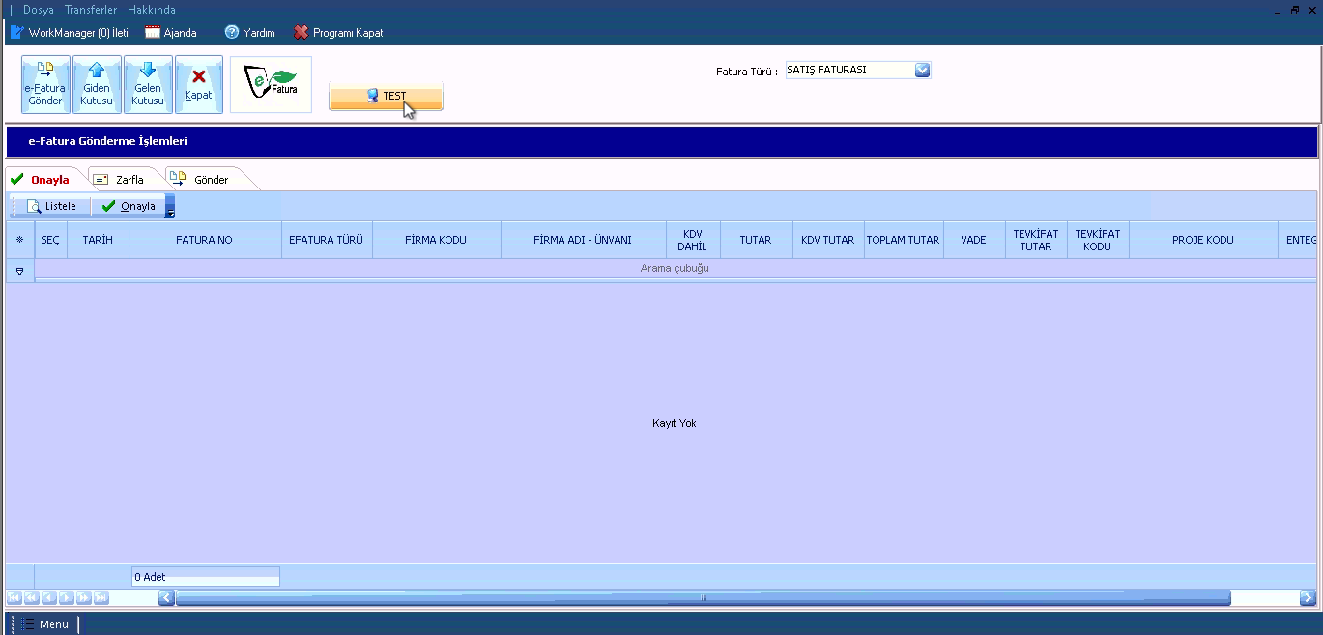
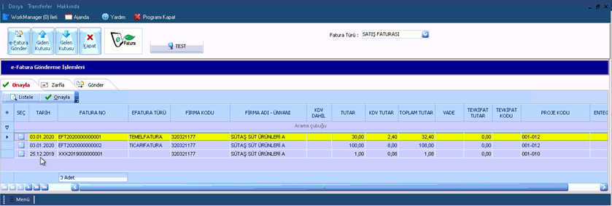
FOODSOFT
E-FATURALAR İÇİN E-FATURA MODÜLÜNE GİRİLİR.
GİDEN KUTUSUNDA OLUŞTURDUĞUMUZ SATIŞ FATURALARINI GÖRÜYORUZ.
LİSTELE KOMUTUNA BASILIR.

Slide 12
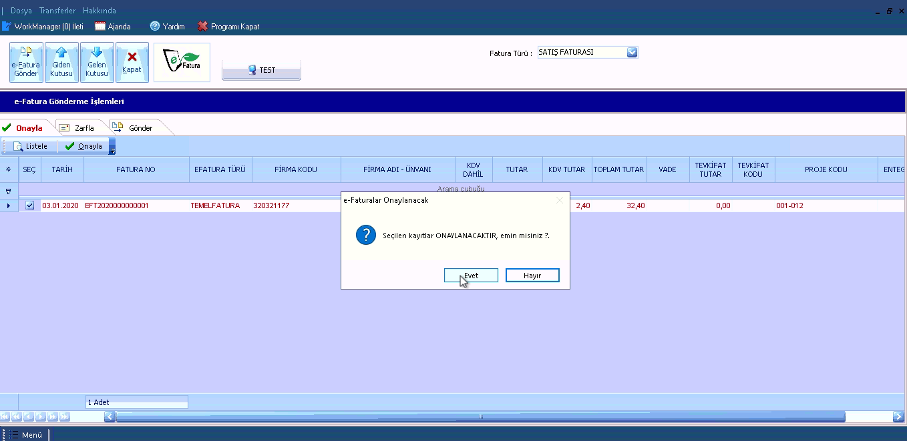
FOODSOFT
OLUŞTURDUĞUMUZ E-FATURALARI ONAYLARIZ.

Slide 13
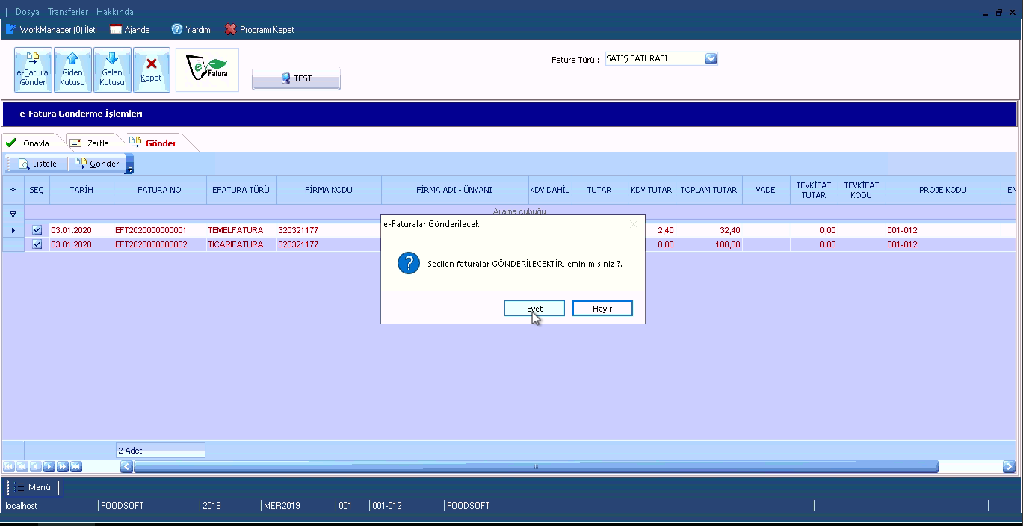
FOODSOFT
OLUŞTURDUĞUMUZ E-FATURALARI ZARFLAR
(YANİ HAZIR HALE GETİRİR) SONRA GÖNDERİRİZ.

Slide 14
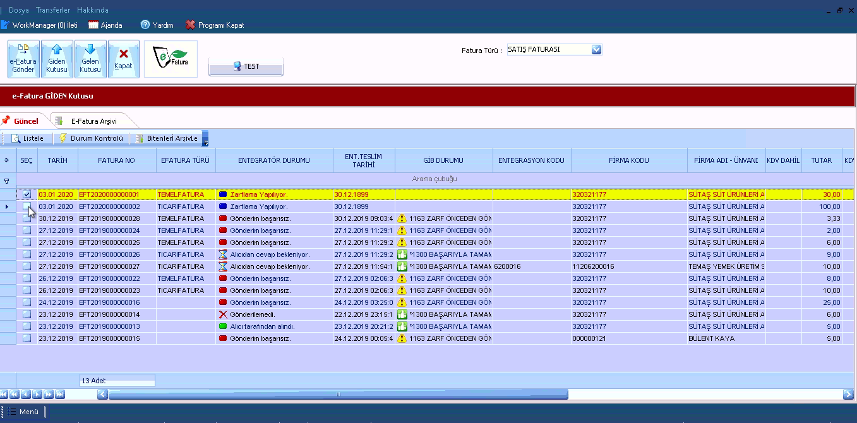
FOODSOFT
YAPTIĞIMIZ İŞLEMLERİN DURUMUNU,
DURUM KONTROLÜ KOMUTUNA BASARAK GÖREBİLİRİZ.
İLK OLARAK ZARFLANAN (HAZIR HALE GETİRİLEN) E-FATURALAR GÖRÜNDÜ.

Slide 15
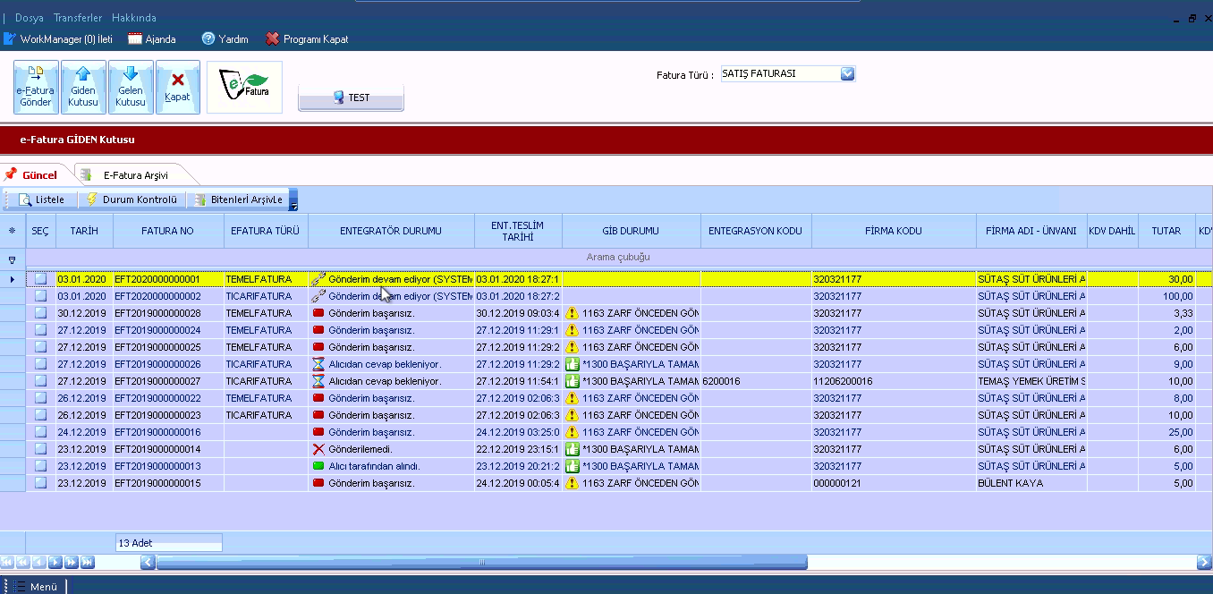
FOODSOFT
ZARFLANAN E-FATURALAR GÖNDERİLME DURUMUNA GEÇİYOR.

Slide 16
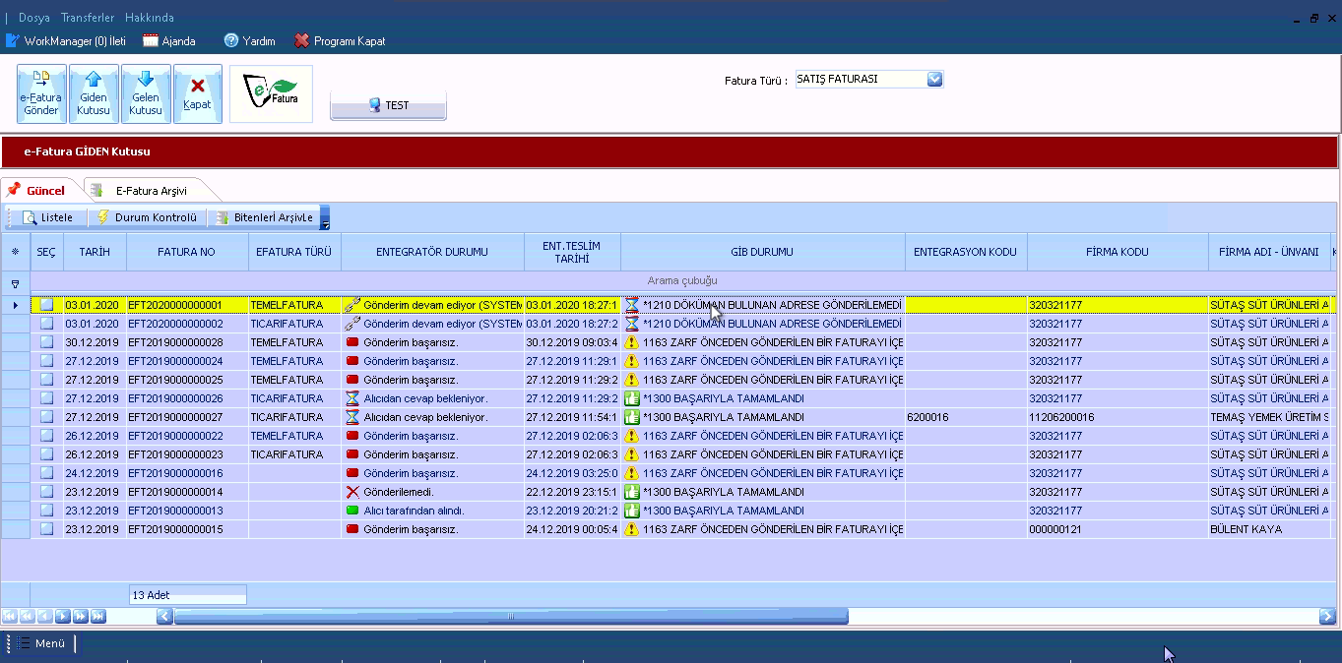
FOODSOFT
HERHANGİ BİR HATAMIZ VARSA BU AŞAMADA GÖNDERİLEMEDİ UYARISI ALIRIZ.

Slide 17
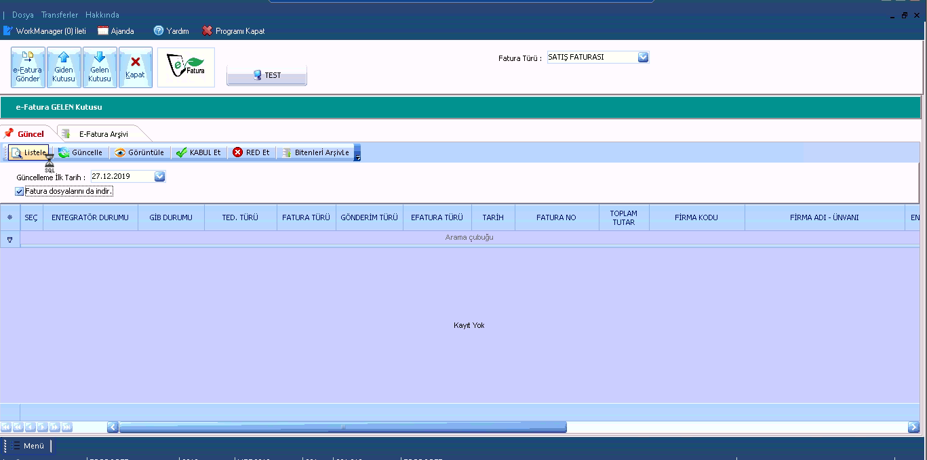
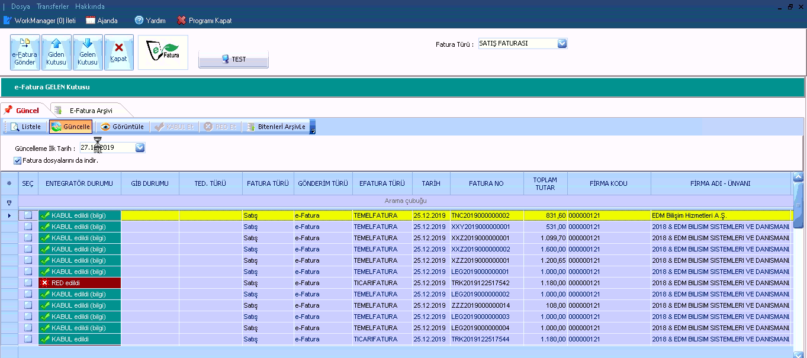
FOODSOFT
FİRMAMIZ ADINA OLUŞTURULAN E-FATURALARI GELEN KUTUSUNDA GÖRÜRÜZ.

Slide 18
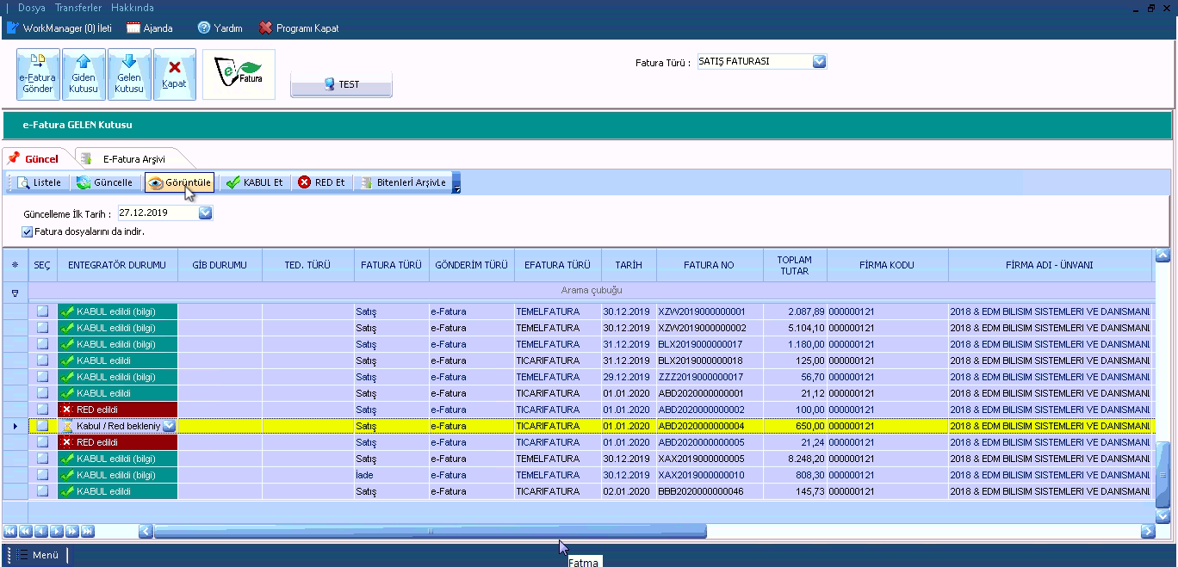
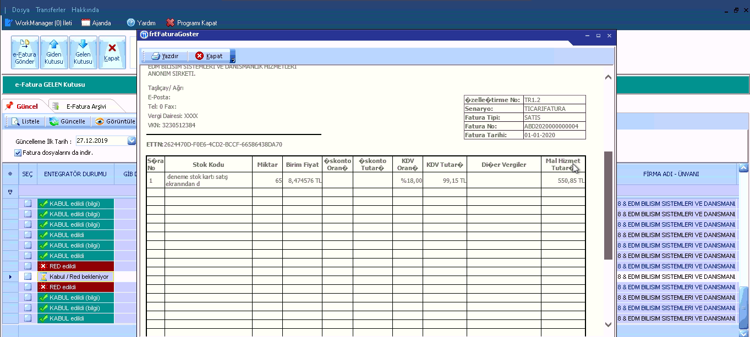
FOODSOFT
GÖRÜNTÜLE DİYEREK E-FATURAYI GÖREBİLİRİZ.

Slide 19
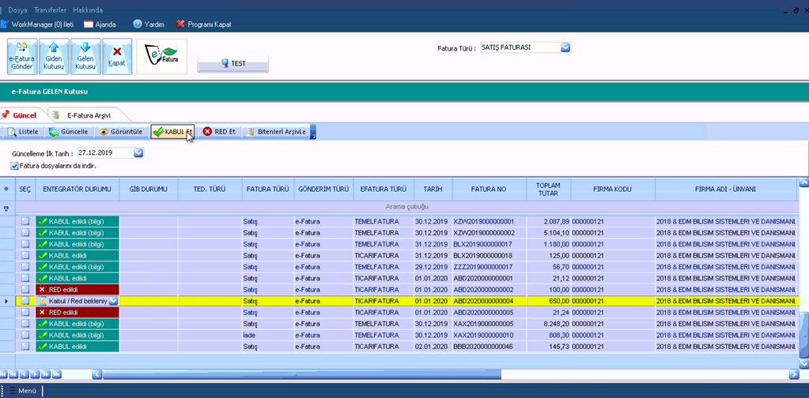
FOODSOFT
GELEN KUTUSUNDAKİ E-FATURALARI KABUL YA DA RED EDEBİLİRİZ.

Slide 20
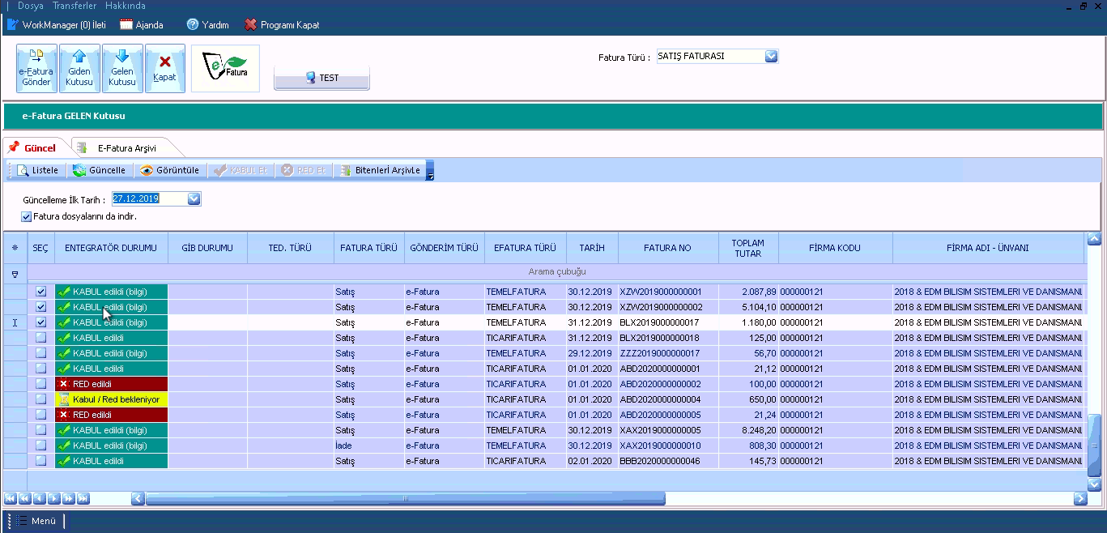
GÖRÜNTÜLEYİP İŞLEM YAPTIKLARIMIZI ARŞİVLEYEBİLİRİZ.

Slide 21
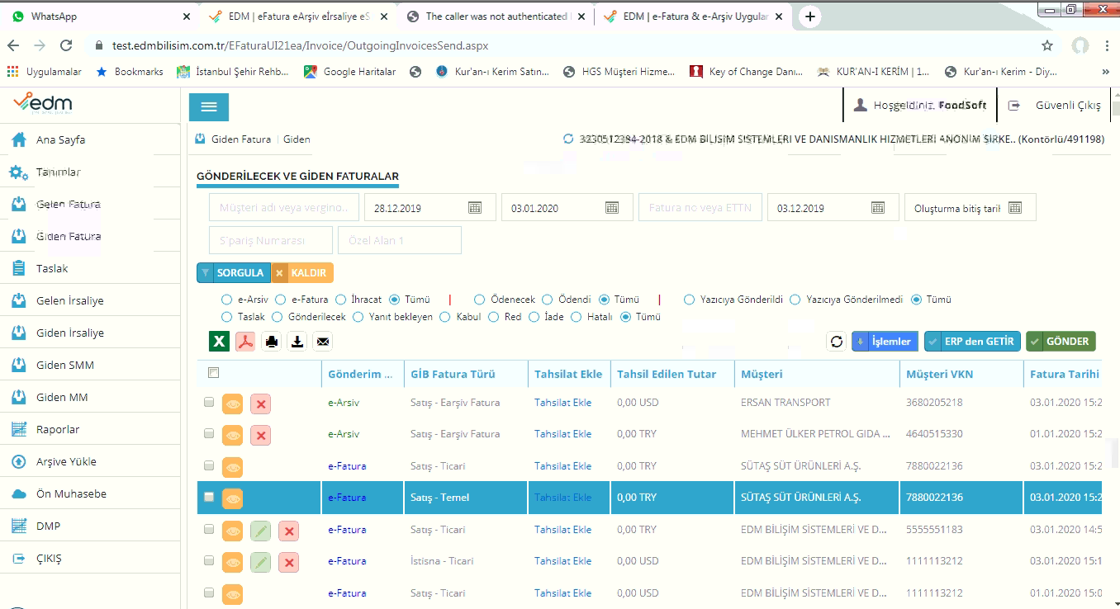
FOODSOFT
SÜTAŞ İÇİN OLUŞTURDUĞUMUZ TEMEL VE TİCARİ FATURALARI EDM PORTALINDA GİDEN FATURA KUTUSUNDA BULABİLİRİZ.

Slide 22

HERKES BİR İŞİN UCUNDAN TUTAR,
SİSTEM HERKESİN İŞİNİ BİR ARADA TUTAR.
TEŞEKKÜRLER.
TEŞEKKÜRLER.

